Slide 1
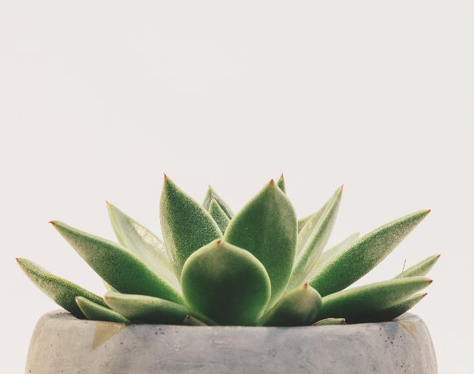
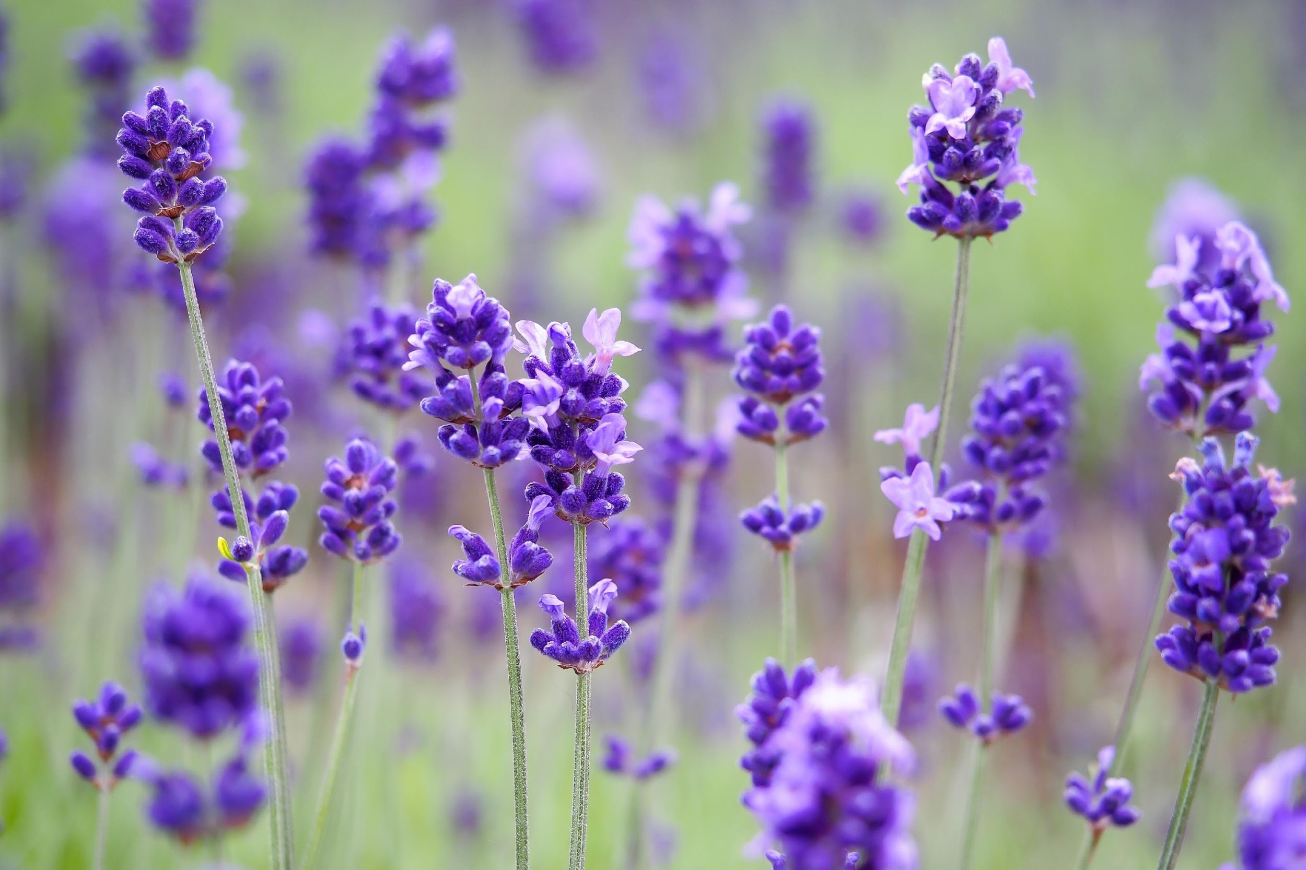
香氣發表
異位性皮膚炎
芳療措施與照護
禾場國際芳療學苑
103期高階班
芳療師-林雅芳

Slide 2
異位性皮膚炎-簡介
異位性皮膚炎是一種特殊的遺傳體質，並不是一種傳染病，由於皮膚乾燥發炎的關係，這些小孩的皮膚常會不斷的脫屑，往往會造成家長或同學們的誤會，擔心皮屑會傳染此病，或是讓人誤以為這些小孩比較「髒」，這些都是不正確的觀念。
異位性皮膚炎病灶的發生有「三部曲」：發癢→搔抓→濕疹，皮膚一旦出現濕疹便會引起更厲害的搔癢，如此形成惡性循環，「癢癢抓抓、抓抓癢癢、越抓越癢、越癢越抓」。
（資料來源：台大醫院皮膚部/朱家瑜醫師）
近年的醫學研究證實，異位性皮膚炎患者較為重要的致病基因為絲聚蛋白(Filaggrin)的缺損。絲聚蛋白是形成完整”表皮屏障”的重要物質，一旦缺損會影響皮膚角質層的正常防禦功能，這樣較不健全的皮膚會因為環境中物質的刺激及過敏原的致敏化，引起皮膚免疫失調，進而導致反覆發作的濕疹。
（資料來源：馬階紀念醫院皮膚科/黄心穎醫師）
禾場國際芳療學苑103期高階班/林雅芳

Slide 3
異位性皮膚炎-簡介
皮膚屏障力差、保水力不足，皮膚易乾癢、脱㞕
皮膚過乾易有細微傷口，過敏原或病菌易穿透皮膚而引發過敏
搔抓會造成更多、更大的傷口，過敏原與病菌更易入侵，發炎症狀反覆發作
（資料來源：健談 havemary.com)
禾場國際芳療學苑103期高階班/林雅芳

Slide 4
異位性皮膚炎-治療
保濕劑-皮膚醫學研究發現，異位性皮膚炎患者的皮膚保水功能要比一般人來得差，皮膚也比較乾燥，而皮膚乾燥會使表皮的障壁功能變差，容易受到外來物質的影響而加重原本的皮膚炎，此外皮膚科研究也發現，只要單純地剝掉幾層角質層就可引發一連串的免疫反應、導致皮膚炎的發生。
局部類固醇藥膏-局部塗抹類固醇藥膏仍然是目前最有效的方法之一。
抗組織胺藥物-異位性皮膚炎病患病灶是因為皮膚癢去抓之故，因此治療上最重要的關鍵便是止癢，不癢就不會去抓，不抓皮膚就不會發炎。
抗生素藥膏
局部塗抹免疫調節劑藥膏
紫外線光療
口服或注射類固醇治療-用於頑強難治的異位性皮膚炎
禾場國際芳療103期高階班/林雅芳 （資料來源：台大醫院皮膚部/朱家瑜醫師）

Slide 6
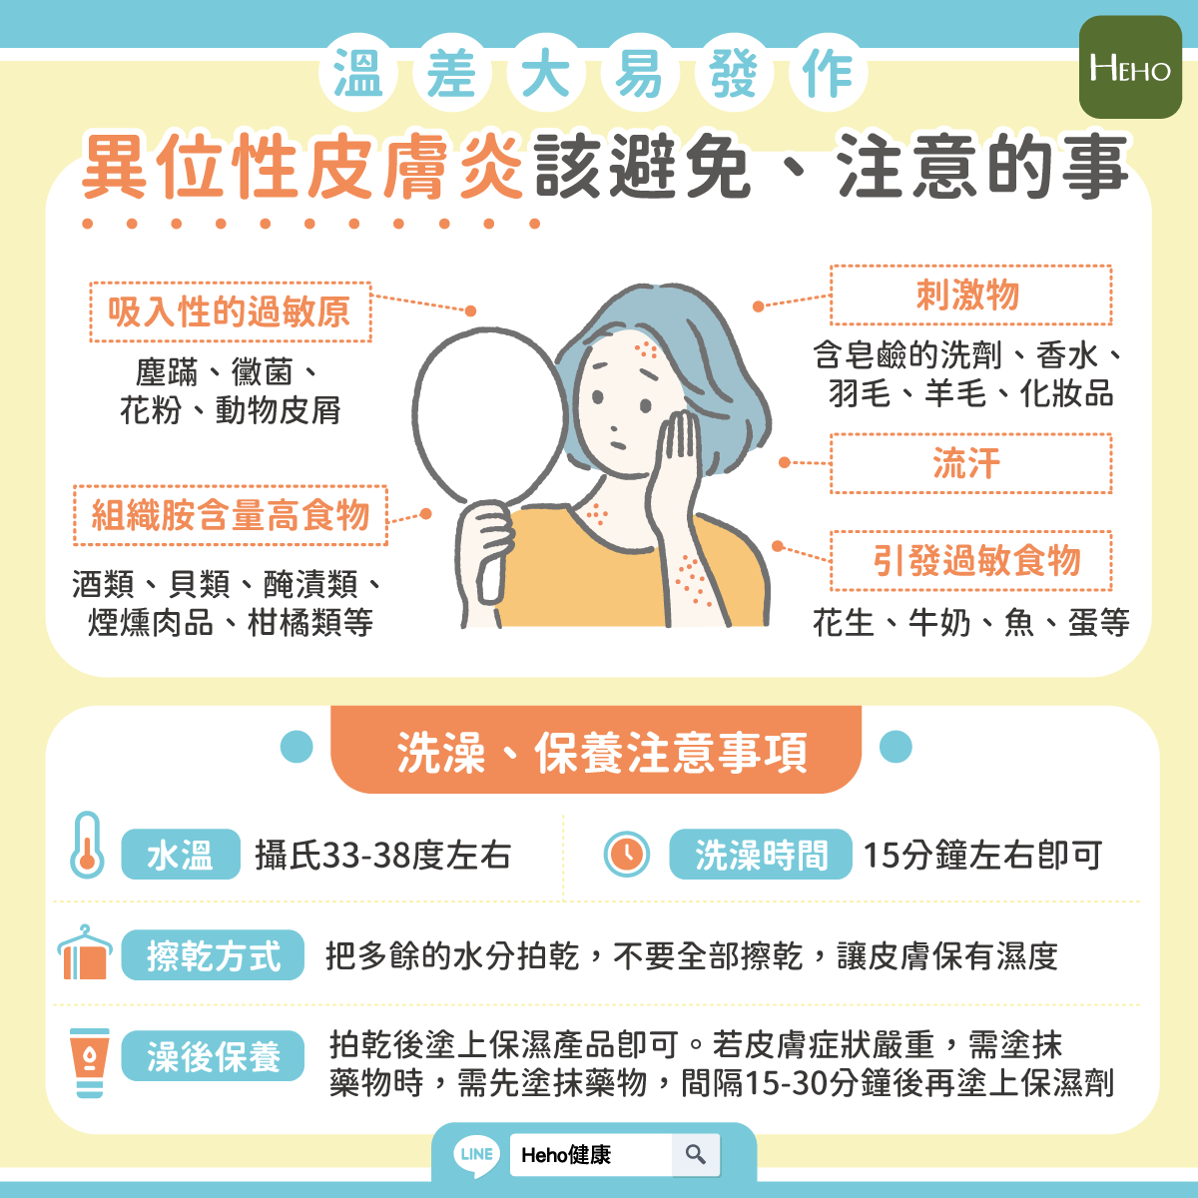
異位性皮膚炎-日常照護
環境過敏原
食物過敏原
流汗/溫差
皮膚清潔與保養
（資料來源：HEHO 健康 https://heho.com.tw/archives/2097730）
禾場國際芳療學苑103期高階班/林雅芳

Slide 7
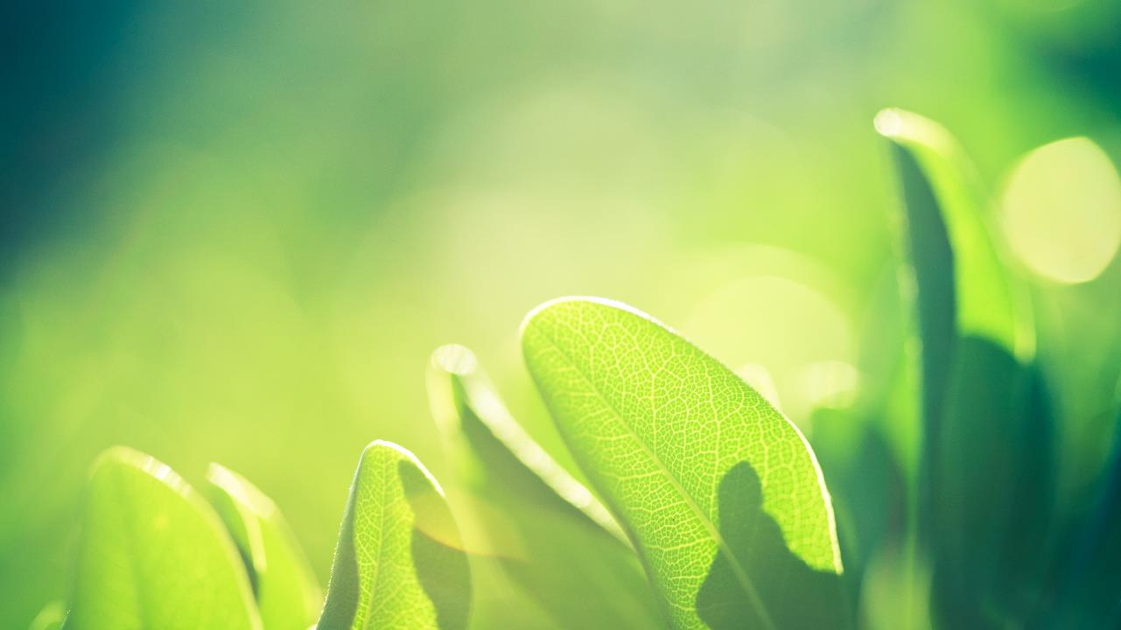
個案基本資料
姓別：男性🧍‍♂️
年齡：50歲
職業：科技業
疾病史：異位性皮膚炎
生活習慣：
重口味、無抽煙、有飲酒、睡眠正常、無規律運動
健康狀況：沒有按時服用皮膚科口服藥物及塗抹藥膏。皮膚炎發作時，奇癢難耐，不自主地抓，導致皮膚有傷口。
禾埸國際芳療學苑103期高階班/林雅芳

Slide 8
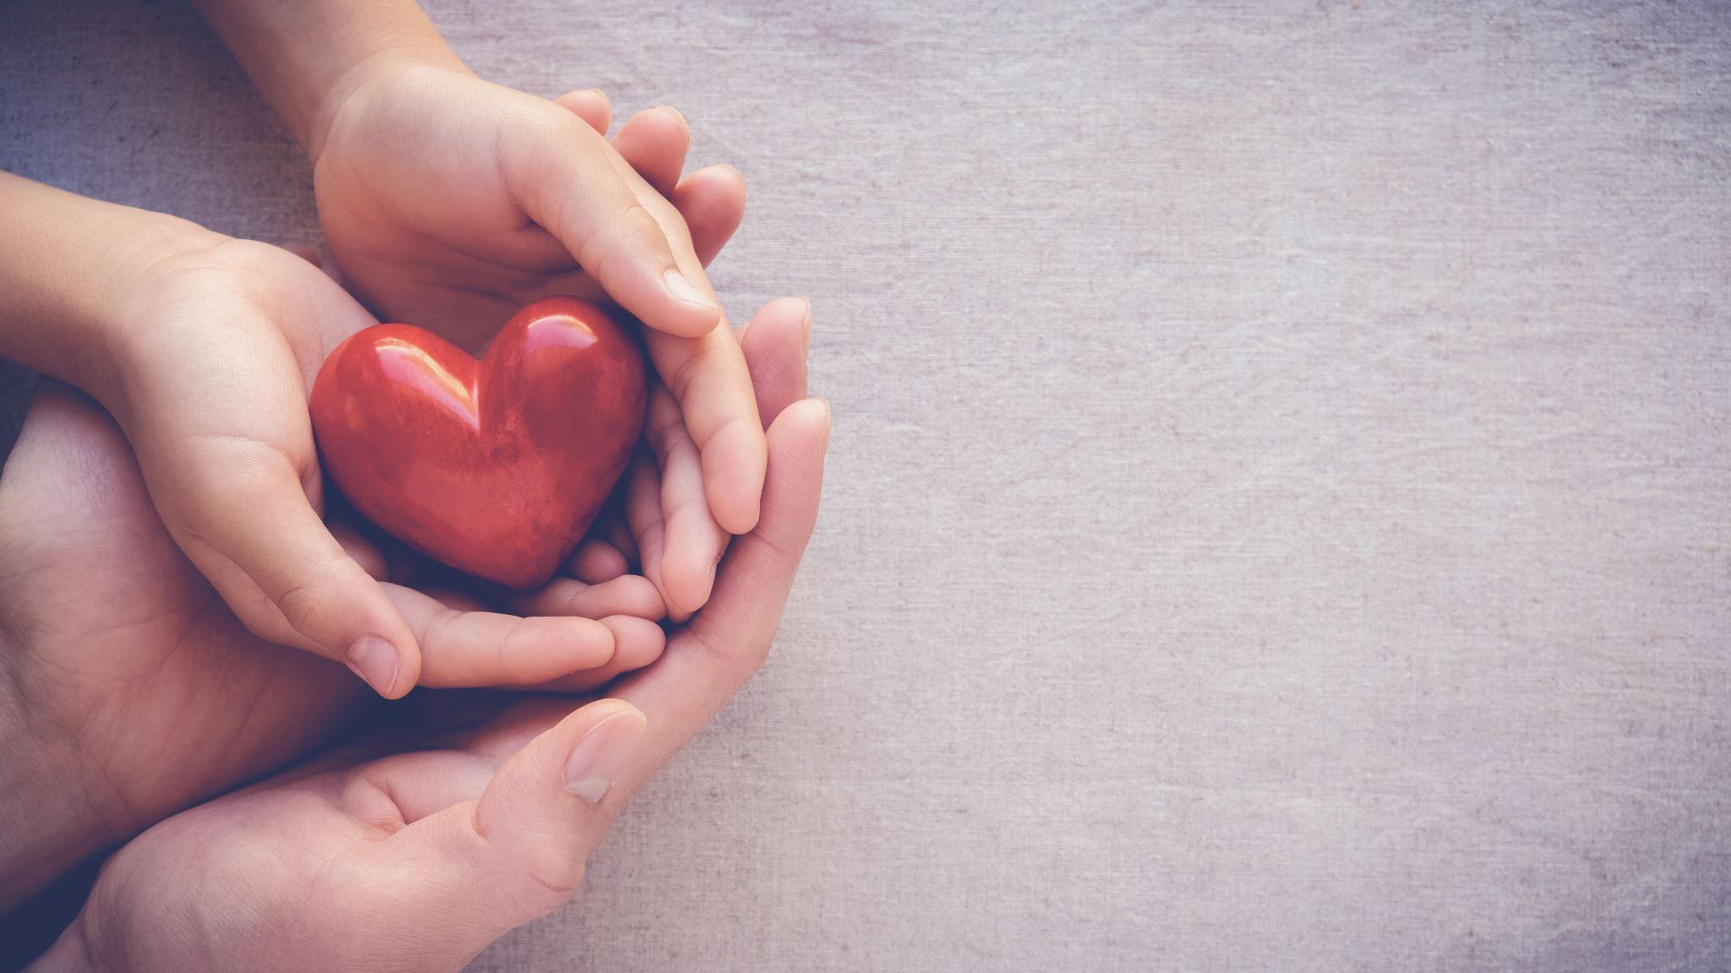
芳療週期
個案評估
個案回饋
芳療措施
制定
芳療措施
執行
禾場國際芳療學苑103期高階班/林雅芳

Slide 9
芳療-植物精油、基底油 、純露
植物精油 | 主要化學組成 | 生理療效
德國洋甘菊 | 倍半萜烯（母菊天藍烴）、倍半萜醇（沒藥醇）、倍半萜內酯 | 強力消炎、抗皮膚過敏、抗組織胺止癢、止痛
真正薰衣草 | 酯類、單萜醇、倍半萜烯 | 鎮靜、消炎、止痛、助眠；與其它類精油調合後，其協同作用可產生1+1>2的效果
廣藿香 | 倍半萜醇、倍半萜烯、倍半萜酮 | 消除壅塞、浮腫、補強靜脈、消除充血、促進組織再生、癒合各種皮膚炎、龜裂、化膿
歐薄荷 | 薄荷醇、薄荷酮 | 止癢、止充血、鎮咳、緩解頭痛（暫時抑止）
乳香 | 單萜烯、酯類、倍半萜烯 | 促進血液循環、助傷口癒合、止痛消炎、激勵免疫系統、抗腫瘤
義大利永久花 | 酯類、倍伴萜酮與雙酮 | 化瘀、抗血腫、促進傷口癒合、促進膠原生成、激勵淋巴流動、抗痙攣、減緩組織纖維化
禾埸國際芳療學苑103期高階班/林雅芳

Slide 10
芳療-植物精油、基底油 、純露
植物 精油 | 主要化學組成 | 生理療效
茶樹 | 單萜醇（萜品烯-4-醇） | 輔助抗生素治療。促進皮膚細胞再生，對皮膚溫和
花梨木 | 單萜醇 （78%-93%沉香醇） | 抗菌、抗感染、皮膚炎、促細胞再生、調理乾性，敏感性及受損膚質、溫和提振免疫系統
植物基底油 | 主要功效
荷荷芭油 | 親膚性最佳，對所有類型的皮膚都有益。
金盞花浸泡油 | 含有多種精油成份，能抑菌、抗發炎、加速傷口癒合、處理各種皮膚疾病、敏感性肌膚、淡化疤痕、促進細胞再生
甜杏仁油 | 是一種質輕，柔美並滋養的植物油，能軟化膚質，滋養乾燥的肌膚。生理療效：乾性或敏感皮膚的發癢、脫屑、龜裂等狀況。
（資料來源：精油圖鑑/溫佑君 著
芳療實證全書/溫佑君肯園芳療師團隊 著）
禾場國際芳療學苑103期高階班/林雅芳

Slide 11
芳療-植物精油、基底油 、純露
純 露 | 生理療效
真正薰衣草 | 生理效用：殺菌、消炎、抗病毒、止癢、輕微鎮痛、幫助傷口癒合、幫消化。薰衣草純露能舒緩、治療發炎的肌膚，並有止癢的功效；能是傷口噴霧，可以治療和清潔小型的傷口或擦傷。
羅馬洋甘菊 | 生理效用：抗過敏、抗病毒、抗感染、殺菌、幫助傷口癒。有過敏性肌膚、濕疹等伴隨搔癢的皮膚疾病，羅馬洋甘菊純露都是極佳的輔助藥物，噴灑一點純露在患部就能快速舒緩症狀並幫助降溫。
歐薄荷 | 消腫、抗菌、促進血液循環、止癢、冷卻。
義大利永久花 | 消腫、抗病毒、殺菌、抗過敏、消炎、促進淋巴循環、鎮靜肌膚、幫助傷口癒合、促進細胞再生。
禾場國際芳療學苑103期高階班/林雅芳
（資料來源：純露芳療大百科/蘇珊娜·費雪·里茲—著）

Slide 12
芳療措施執行與評值
治療時間 | 配方濃度/方式/途徑/次數 | CO（ml/毫升) | EO（d/滴) | HY（ml/毫升）
第一次 2024/6/8—6/15 | 4% 滾珠瓶 皮膚塗抹 2-3次/天 | 荷荷芭油 12ml 金盞花浸泡油3ml | 德國洋甘菊 3d 真正薰衣草 4d 廣霍香 3d 歐薄荷 2d | 羅馬洋甘菊純露15ml 薄荷純露 15ml （噴霧+濕敷）
膚況評估與芳療配方之撰用：個案病灶的皮膚呈現肥厚且乾燥，有多處皮膚因搔癢難耐而抓破。個案主訴近日皮膚病灶處相當癢，會時常不自覺地去抓，而且沒有規律塗抹皮膚藥膏（皮膚科診所開立）。芳療配方選用的治療方向：皮膚鎮定、消炎抗敏與止癢。
禾場國際芳療學苑103期高階班/林雅芳

Slide 13
芳療措施執行與評值
治療時間 | 配方濃度/方式/途徑/次數 | CO(ml/毫升) | EO(d/滴) | HY(ml/毫升)
第二次 2024/6/16-6/23 | 4% 滾珠瓶 皮膚塗抹 2-3次/天 | 荷荷芭油 12ml 金盞花浸泡油3ml | 德國洋甘菊 (2d) 直正薰衣草 (3d) 廣霍香 (3d) 乳香 (2d) 義大利永久花 (2d) | 真正薰衣草純露15ml 歐薄荷純露15ml （噴霧+濕敷）
膚況評估與芳療配方撰用：個案病灶皮膚的乾癢與傷口癒合狀況改善中。個案表示滾珠瓶的使用方式很方便，塗抹後癢的感覺會有改善。不過又發癢時，偶爾還是會不自覺地想去抓。個案病灶的皮膚脆弱，皮膚角質明顯乾燥脫㞕，只要一抓就容易破皮，破皮處暫時無感染現象。芳療配方選用的治療方向：皮膚鎮定、消炎抗敏、止癢、保濕、修復。
禾場國際芳療學苑103期高階班/林雅芳

Slide 14
芳療措施執行與評值
治療時間 | 配方濃度/方式/途徑/次數 | CO（ml/毫升) | EO（d/滴) | HY（ml/毫升)
第三次 2024/6/24-/30 | 4% 滾珠瓶 皮膚塗抹 2-3次/天 | 荷荷芭油 12ml 金盞花浸泡油 3ml | 德國洋甘菊 2d 直正薰衣草 3d 廣霍香 3d 乳香 2d 義大利永久花2d | 羅馬洋甘菊 純露15ml 義大利永久花 純露15ml （噴霧+濕敷）
膚況評估與芳療配方撰用：這週個案皮膚病灶跟上週的狀況大同小異。個案主訴，最近工作相當忙碌，常常忘記塗抹精油配方，有時一整天都沒有使用，有時可以塗抹到2次/一天，因為皮膚病況與搔癢感並無太大變化，主要無規律使用，所以此次沒有更改配方，續用第二次的精油配方，只更換了純露配方，改為：羅馬洋甘菊純靈+義大利永久花純露。芳療配方選用治療方向：皮膚鎮定、消炎抗敏、止癢、保濕、修復。
禾場國際芳療學苑103期高階班/林雅芳

Slide 15
芳療措施執行與評值
治療時間 | 配方濃度/方式/途徑/次數 | CO（ml/毫升) | EO(d/滴） | HY（ml/毫升）
第四次 2024/7/1-/7/8 | 4% 滾珠瓶 皮膚塗抹 2-3次/天 | 荷荷芭油 5ml 金盞花浸泡 5ml 甜杏仁油 10ml | 德國洋甘菊 2d 直正薰衣草 3d 廣霍香 3d 乳香 2d 茶樹 3d 花梨木 3d | 羅馬洋甘菊 純露15ml 義大利永久花 純露15ml （噴霧+濕敷）
膚況評估與芳療配方制定：個案病灶的皮膚仍顯乾燥，為了增加皮膚滋潤度，在原基底油中添加了甜杏仁油。個案因為癢，反覆地把快癒合的傷口又抓破，導致傷口一直無法全癒，所幸皮膚傷口無感染現象。茶樹添加來預防傷口的感染，添加花梨木促進皮膚傷口的修復。此次芳療配方的治療方向：皮膚鎮定、消炎抗敏、止癢、保濕、傷口修復、預防傷口感染。
禾場國際芳療學苑103期高階班/林雅芳

Slide 16
個案回饋
個案表示：異位性皮膚炎只要一發作，病灶的皮膚就會奇癢無比，忍不住想要用抓的來止癢，所以皮膚才會有傷口。也不知道皮膚炎是不是己經對皮膚科的藥膏有抗藥性，剛擦的時候有效，後來的療效就不是很明顯，還是會很癢。願意試試植物精油的治療，或許會帶來不一樣的體驗。
個案表示，精油滾珠瓶使用起來相當方便，不沾手，好塗好抹。第一次塗抺植物精油時，感覺油脂的質地滋潤但不會很油膩，沒有刺激感，吸收效果不錯。此外，純露濕敷或噴灑在皮膚上感覺涼涼的，有舒緩發癢的效果。精油滾珠瓶擦了幾次，感覺皮膚炎確實有改善，比較不癢，皮膚也比較沒那麼乾。
使用了一段時間，也漸漸習慣精油滾珠瓶的使用，因為不沾手，很方便。現在己懶得再去拿皮膚科藥膏來塗抹。會在睡覺前，出門上班前，來使用精油滾珠瓶，一天至少會塗抹1-2次。
禾場國際芳療學苑103期高階/林雅芳

Slide 17
謝謝聆聽與指教
禾場國際芳療學苑103期高階班/林雅芳

